Slide 1
Программа для запоминания числовых данных с использованием основной мнемонической и Доминиканской систем.
НИУ ВШЭ ФКН ПИ
Mnemonic
systems app
Москва
2023
A program for storing numerical data using the basic mnemonic and Dominican systems.
Программный проект
Автор: Пеганов Никита Сергеевич, БПИ204
Руководитель: Доцент департамента Академический руководитель Программной инженерии, образовательной программы ФКН, к.т.н. «Программная инженерия» К. Ю. Дегтярёв

Slide 2

Мнемонические системы
НИУ ВШЭ ФКН ПИ
Mnemonic
systems app
Мнемонические
системы
Приложение позволяет русскоязычному пользователю использовать мнемонические системы - основную и Доминиканскую - для запоминания информации с помощью ассоциаций и образов. Основная мнемоническая система преобразует числа в слова, а Доминиканская ассоциирует каждую пару цифр с человеком, чьи инициалы начинаются на соответствующие буквы. Обе системы основываются на использовании изображений и звуков для создания связей между новой информацией и уже имеющимися знаниями, что делает их эффективными способами запоминания информации.

Slide 3

Актуальность работы
НИУ ВШЭ ФКН ПИ
Mnemonic
systems app
Актуальность
работы
Проблема запоминания больших чисел — вечная проблема, так как память человека не менялась существенно на протяжении истории. Поэтому приложение, позволяющее быстро запоминать числовые данные может быть полезно до тех пор, пока будут существовать мобильные телефоны.

Slide 4
Цель и задачи работы
НИУ ВШЭ
ФКН ПИ
Mnemonic
systems app
Цель и
задачи работы
Цель данной курсовой работы — создание мобильного приложения, позволяющего русскоговорящему пользователю применять обе мнемонические системы с помощью смартфона.
Задачи работы:
анализ источников,
общение с потенциальными пользователями,
анализ потенциальных конкурентов,
создание прототипа приложения, формирование технического задания,
разработка мобильного приложения,
подготовка итогового отчёта.

Slide 5
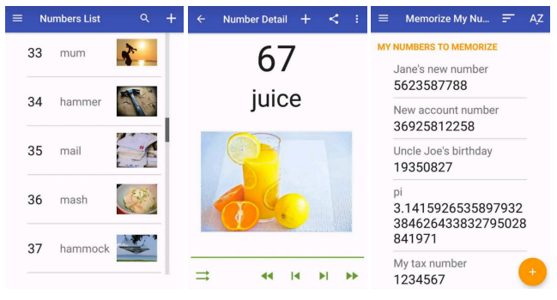
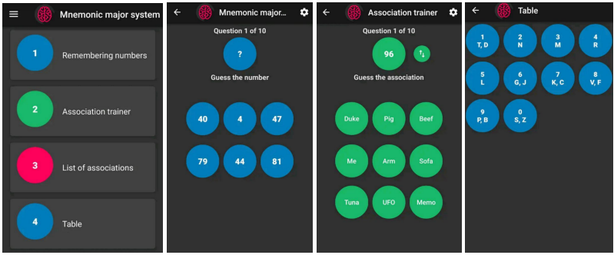
Анализ существующих решений
НИУ ВШЭ
ФКН ПИ
Mnemonic
systems app
Анализ существующих
решений
Несмотря на то, что Доминиканская система показывает лучшие результаты, количество компьютерных сервисов, упрощающих работу с ней, значительно меньше, чем с основной мнемонической системой. Сервисы, позволяющие использовать и ту, и другую мнемонические системы, отсутствуют на рынке. Исследование конкурентов показывает, что в англоговорящей среде более распространена основная мнемоническая система, но в существующих приложениях для ее использования есть недостатки:
Устаревший дизайн; 
Небольшой выбор языков интерфейса; 
Отсутствие возможности сохранения запоминаемых чисел; 
Недостаточное количество функций.

Slide 6
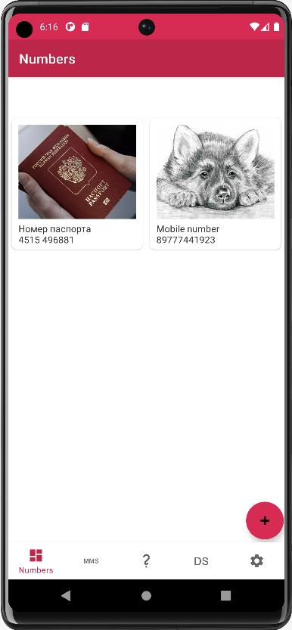
Функциональные требования
Mnemonic
systems app
Функциональные
требования
Программа представляет из себя удобное приложение для хранения и запоминания чисел, а также изучения основной мнемонической и Доминиканской систем. Приложение не ограничивает пользователя в количестве сохраненных им чисел, ограничивающим фактором является только память телефона. Приложение делится на 5 основных разделов:
Запоминаемые числа; 
Информация об основной мнемонической системе; 
Справка; 
Информация о Доминиканской системе; 
Личный кабинет

Slide 7
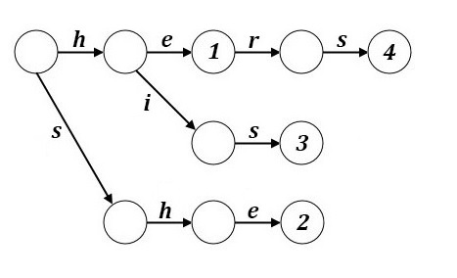
Алгоритм Бор
НИУ ВШЭ
ФКН ПИ

Slide 8
Название столбца | Кооперация | Минимизация | Актуализация | Верификация | Буферизация
Показатели эффективности | 12 343 567 | 3 287 498 | 34 353 | 456 578 678 | 23 424
Еще показатели, но эффективности ли? | 345 353 | 28 764 | 67 868 | 909 837 459 | 900 077
И еще немного показателей | 67 868 | 1 293 090 | 23 324 213 | 12 334 | 34 567
ИТОГО | 63 836 746 | 35 216 735 | 75 984 375 | 3 984 759 835 | 34 785

Slide 9
Название столбца | Актуализация | Верификация | Буферизация
Показатели эффективности | 34 353 | 456 578 678 | 23 424
Еще показатели, но эффективности ли? | 67 868 | 909 837 459 | 900 077
И еще немного показателей | 23 324 213 | 12 334 | 34 567
ИТОГО | 75 984 375 | 3 984 759 835 | 34 785

Slide 10

Название подразделения в две или три строки (10pt)
Название презентации может быть набрано в две или три строки (10pt)
Название раздела может быть набрано в две или три строки (10pt)
10
Дополнительная цветовая гамма
Для оформления графиков, таблиц, диаграмм могут потребоваться дополнительные цвета и вы совершенно правы, задавая вопрос, какие цвета использовать и где их взять. Мы предлагаем использовать палитру цветов Вышки для этих целей.

Slide 11
Для оформления графиков, таблиц, диаграмм могут потребоваться дополнительные цвета и вы совершенно правы, задавая вопрос, какие цвета использовать и где их взять. Мы предлагаем использовать палитру цветов Вышки для этих целей.

Slide 12
Для оформления графиков, таблиц, диаграмм могут потребоваться дополнительные цвета и вы совершенно правы, задавая вопрос, какие цвета использовать и где их взять. Мы предлагаем использовать палитру цветов Вышки для этих целей.

Slide 13
Диаграммы и графики можно делать с использованием паттернов, которые доступны в Power Point, главное не переборщить с украшательством. Для заливки можно выбрать основной темно-синий цвет и дополнительный синий.

